Slide 1

INNOVA COLOMBIA
Jorge Daniel León Prieto
Daniel Mauricio Sánchez
Jorman Mosquera

Slide 2

En la siguiente presentación se explica y narra el estudio y documentación presentado a INNOVA Colombia con la infraestructura, configuraciones y acciones a implementar para un correcto funcionamiento de sistemas de seguridad y seguridad de la información.

Slide 3
INTRODUCCIÓN
Innova Colombia es una empresa que hace soluciones de tecnología de TI en cuanto a Machine Learning – Big Data - IA. Con Ingenieros certificados en todo nivel y con plataforma de software libre como una apuesta seria, segura y de altos niveles de capacidad de procesamiento. En este documento detallaremos el proceso de implementación de seguridad informática, explicando temas como políticas de seguridad, arquitectura, diagramas de redes, entre otros. Esto con el fin de lograr una empresa segura en el ámbito de infraestructura y redes.

Slide 4
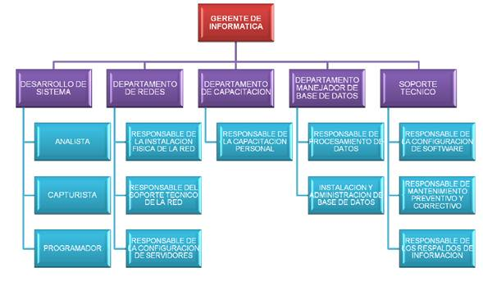
Organigrama empresarial
En esta imagen está representado el organigrama empresarial de innova Colombia

Slide 5
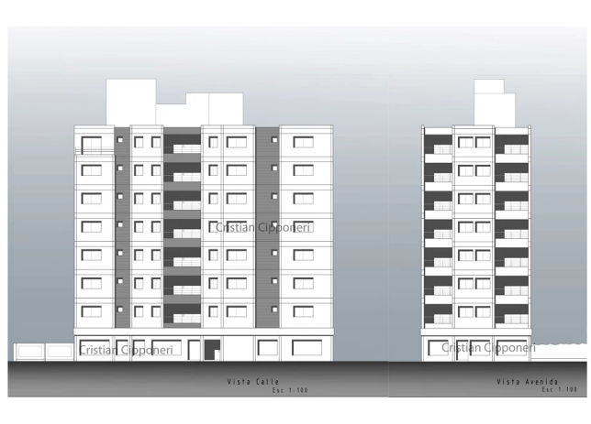
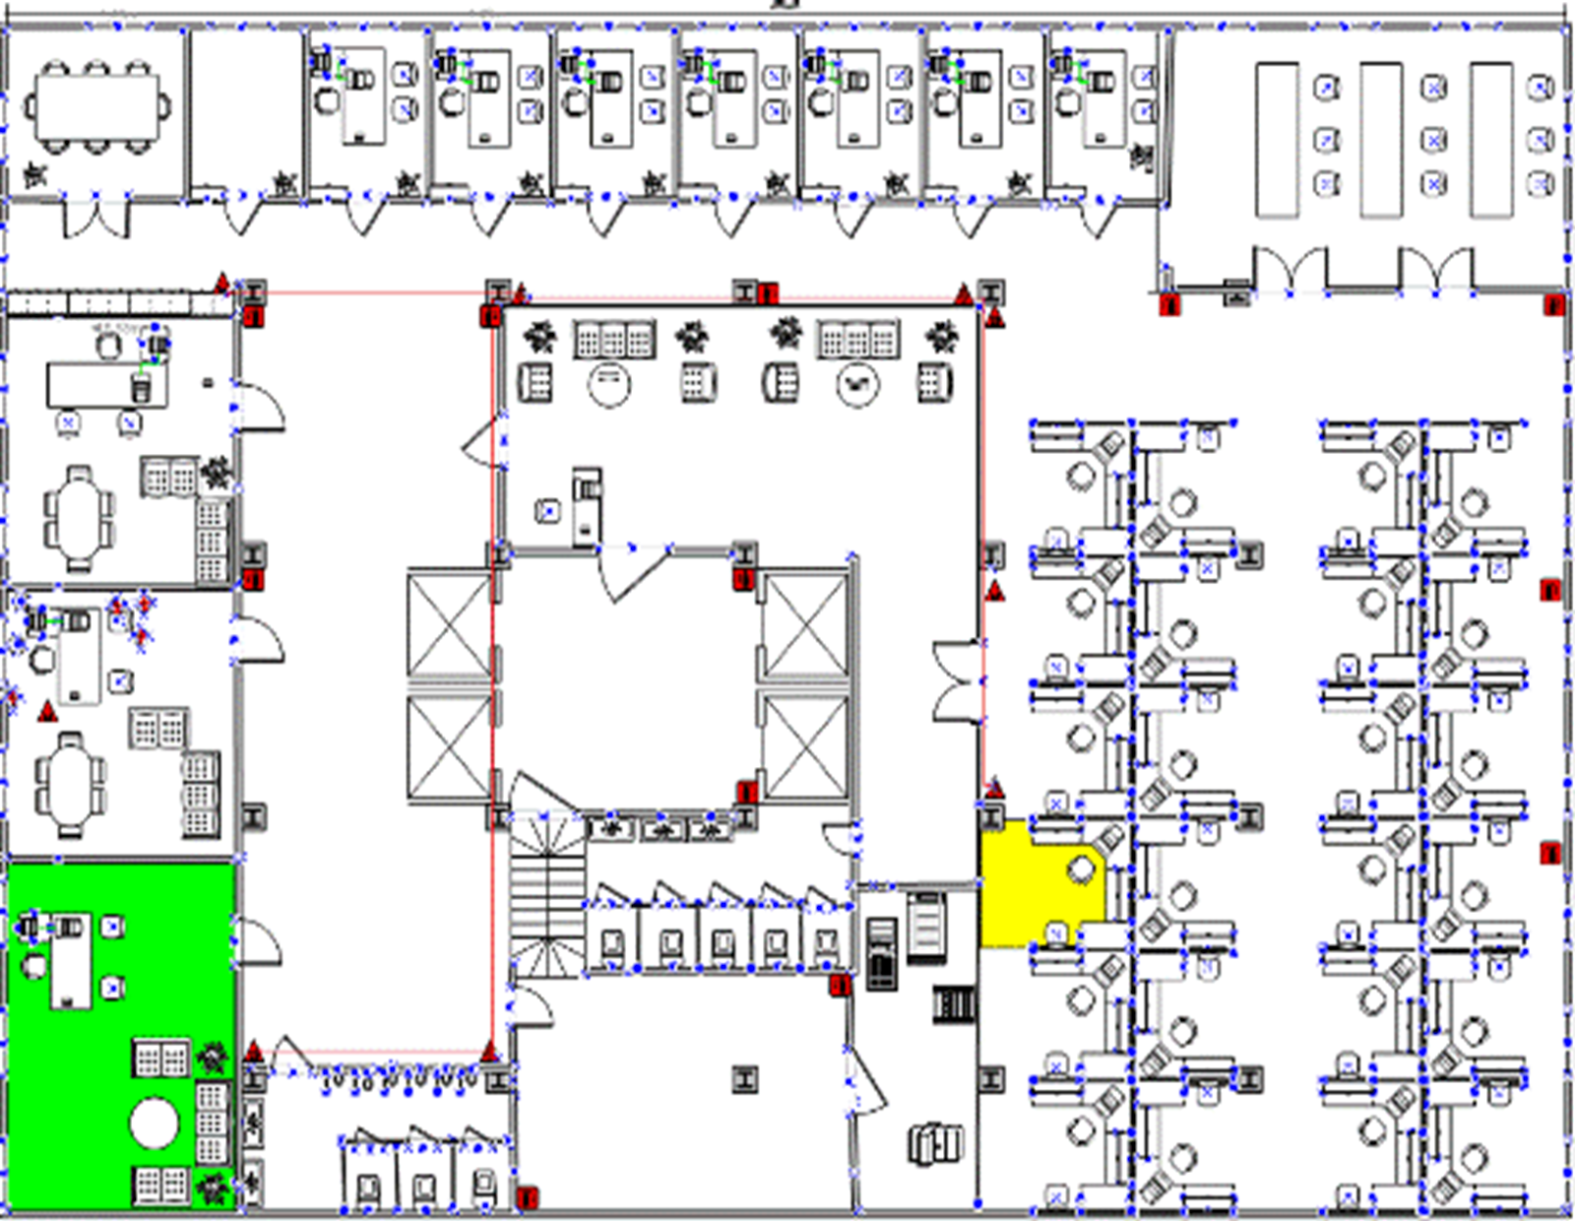
Infraestructura
La empresa innova se encuentra ubicada en Bogotá, Colombia, en la siguiente dirección CRA 7 # 23 -65, con el siguiente diagrama de infraestructura.
Adicional cuenta con el siguiente diagrama estructural

Slide 6
DESARROLLO DE CONTENIDOS
Durante la visita a la empresa Innova nos encontramos con bastantes riesgos, y amenazas de seguridad a nivel tecnológico, por lo cual empezamos a realizar el diagnóstico y definir todas las estrategias teóricas y prácticas que nos permitan tener una empresa segura.

Slide 7
A. Políticas de seguridad informática
- La confidencialidad, la cual su principal objetivo es impedir que usuarios no deseados accedan al sistema, ni a la información que está disponible.
- La integridad de la información a la que se puede llegar a tener acceso, impidiendo que la información pueda ser manipulada por personal no autorizado o deseado.
- La disponibilidad de la información en cualquier momento a cualquier usuario. Puede ser accesible en cualquier instante y el sistema debe ser capaz de lograr recuperarse.
La empresa implementa métodos para brindar a los usuarios un sistema de seguridad informática de calidad tales como:
Actualizaciones de los sistemas operativos cada 3 meses.
Capacitaciones de seguridad informática cada 2 semanas.
Uso de antivirus en las computadoras.
Redes y Wifi protegidos.
Actualización constante de contraseñas seguras.
Bloquear puertos USB.
Copias de seguridad que se actualizan cada semana.
Control y limitación de la utilización de los equipos.

Slide 8
B. Políticas de seguridad de la información
- Preservar la integridad, confidencialidad y disponibilidad de los activos de la información.
Fomentar la seguridad de la información. Con esto no solo lograremos el cumplimiento de los requisitos de la ley, sino que también la optimización de los recursos humanos, tecnológicos y administrativos.
Los procesos que usará la empresa para proteger la seguridad de la información serán:
Aseguramiento de las redes Wifi con claves de alta seguridad encriptadas en WPA2.
Plan de respuesta en caso de haber incidentes.
Verificación de cumplimiento de las normas internas sobre el manejo de datos e información.
Comprobación de la seguridad de terceros.
Formación y capacitación de los empleados.

Slide 9
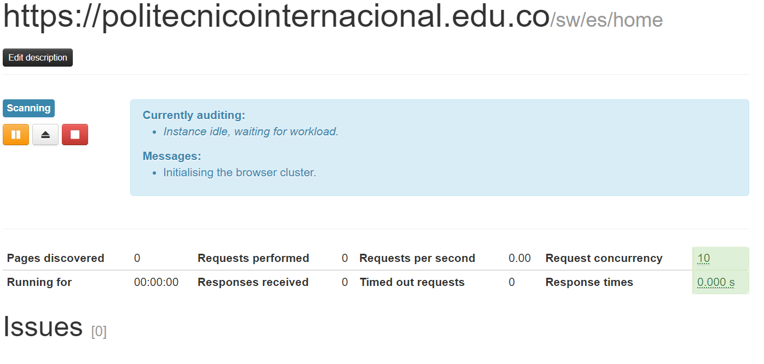
C. Análisis, Escaneo y Remedición de un sistema de información.
En innova pudimos evidenciar las estrategias que se toman para la evaluación y análisis de vulnerabilidades y amenazas que puedan afectar la infraestructura tecnológica. Utilizando herramientas de escaneo y análisis. Una de ellas es Arachni, ejecutando un ejercicio mostrado en la siguiente imagen.

Slide 10
D. Definición de gobierno en seguridad informática
Consiste en el liderazgo, estructura organizacional y proceso para proteger la información. El gobierno de seguridad de la información es un subconjunto del gobierno corporativo de la organización; provee información estratégica, garantiza los objetivos establecidos, gestiona los riesgos de forma apropiada, usa los recursos organizacionales de manera responsable y monitorea el éxito o falla del programa de seguridad de la información.

Slide 11
E. Evaluación: Riesgos + Amenazas + Eventos + Incidentes.
En la empresa se realiza la implementación de metodologías de evaluación apropiada para los sistemas informáticos, garantizando su seguridad en:
Análisis y escaneo de amenazas en la red
la actualización de los sistemas operativos
Inclusión de parches de seguridad

Slide 12
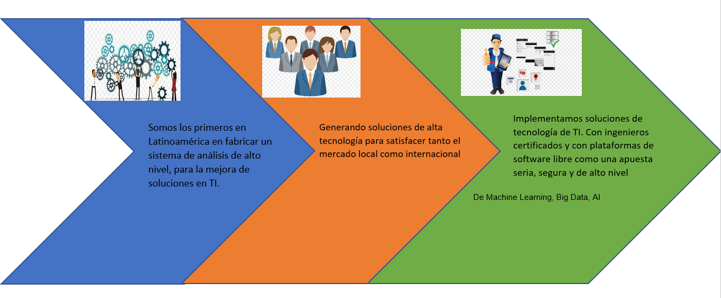
F. Definición de procesos Core de la organización
El core de INNOVA es el desarrollo de software enfocado en el maching-learning, big data e IA, utilizando como principal herramienta el uso de software libre.

Slide 13
G. Definición de Procesos Seguridad
En la empresa los procesos de seguridad, consisten en asegurar que los recursos de los Sistema de Información, se utilicen de la forma que ha sido decidido y el acceso de información se encuentre contenida, así como la gestión y el control sea posible por parte del personal autorizado.

Slide 14
H. Clasificación de la información.
Dentro de la organización clasificamos la información de acuerdo a su contenido de la siguiente manera
Confidencial: Información muy sensible de uso exclusivo de la compañía, su divulgación sin autorización afectaría gravemente a la compañía, inversionistas y clientes.
Privada: Información menos sensible de uso interno de áreas dentro de la compañía como gerencias y directores.
Uso interno: Esta información es de uso de la organización en el día a día, el compartirla sin autorización puede afectar la operación de la empresa.
Publica: Información que puede ser transmitida a toda persona dentro y fuera de la organización sin ningún problema.

Slide 15
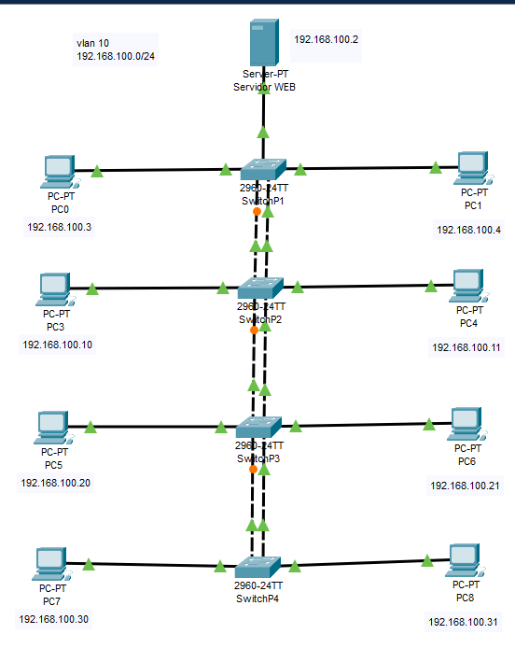
I. Diagrama de Arquitectura
Dentro de la información brindada por la empresa se ha realizado un diagrama preliminar sobre como se debería armar el sistema de red de la empresa, el cual se detalla en la siguiente imagen:
En este diagrama presentamos un servidor central donde se encuentran los servicios de email, intranet, página corporativa, entre otros; adicional se realiza la configuración y asignación de rango de IP acorde a cada área (Piso) , todas enrutadas por medio de switch.

Slide 16
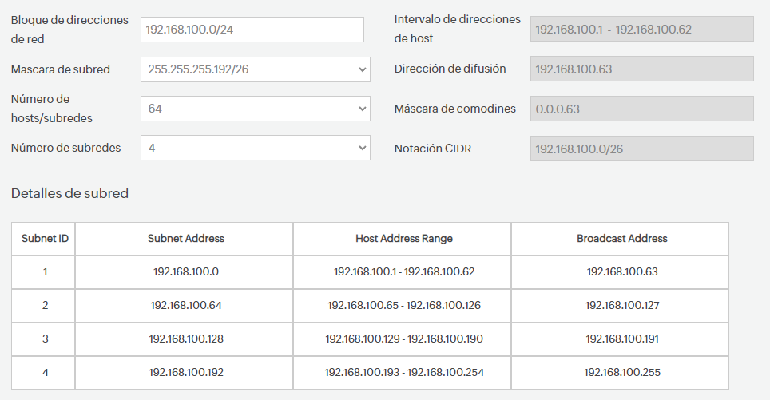
J. Calculadora de IP
A continuación se muestra la tabla con el rango de IP asignado a la red de la empresa:

Slide 17
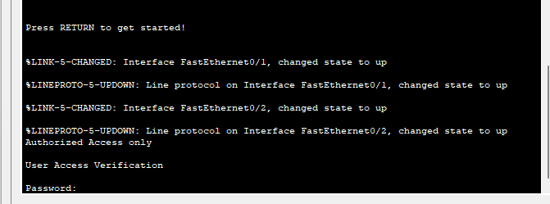
K. Configuración de seguridad de SWITCH
Se realiza configuración inicial en al cual establecemos 2 autenticaciones para poder llegar al apartado de configuración de redes internas de la compañía, esto con el fin de evitar accesos no deseados, al ingresar a la configuración del switch nos mostrará la primera pantalla de autenticación:

Slide 18
K. Configuración de seguridad de SWITCH
luego de ingresar en esta pantalla, si deseamos configurar el switch, debemos ingresar la palabra enable, el cual nos mostrara el segundo paso de autenticación
Si logramos acceder a estos dos pasos con los datos de login correcto, podremos acceder y realizar las configuraciones que se requieran.

Slide 19
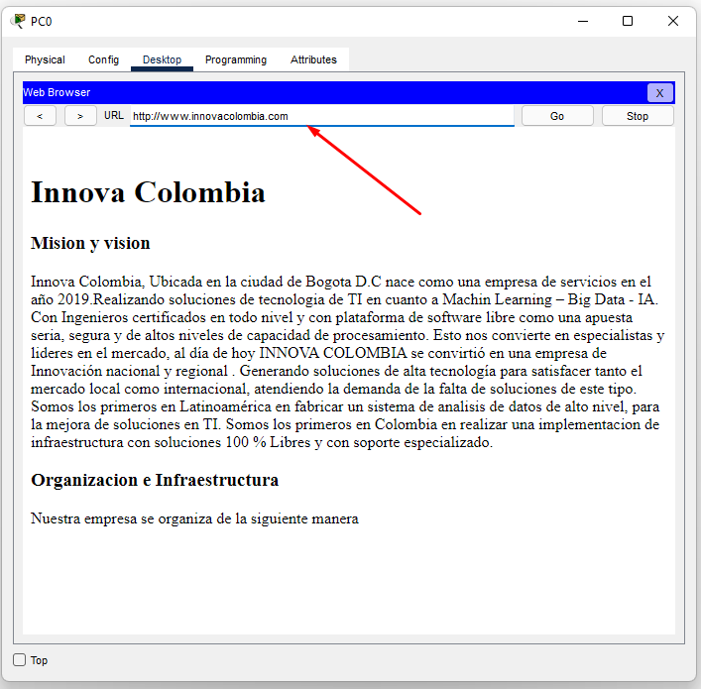
L. Navegación por la intranet de la empresa
Como parte de la implementación de seguridad de la información dentro de la compañía, se diseña una pagina web en la cual los distintos empleados de la empresa pueden acceder desde sus equipos y consultar información corporativa de la empresa. A continuación unas capturas de este proceso

